Slide 1

Palestra I Tópicos avançados em git
Nádio dib – eng. Software
uniprojeção

Slide 2
sumário
Versionamento
Históricos
Comparativos e Diferenças
Geração de logs
Ignorando arquivos ou pastas com .GITIGNORE
Resolução de conflitos
Revertendo alterações (commits ou merges)
Administração Avançada de Branches
Sub-módulos (submodules)

Slide 3
versionamento
Utilizando versionamento com git para consulta dinâmica de versões criadas a partir de pontos de histórico específicos nos branches.

Slide 4
versionamento
Controle de versões através de tags;
Habilidade de criar ou remover versões;
Agilidade de mudar para diferentes versões do branch trabalhado; e
Principal vantagem é a capacidade de retornar para versões específicas já publicadas.

Slide 5

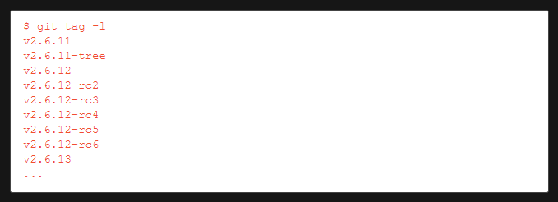
versionamento

Slide 6

versionamento

Slide 7
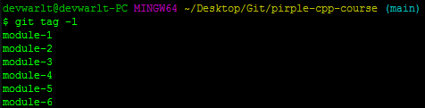
versionamento

Slide 8
históricos
Compreensão do histórico de mudanças (commits) através do comando “git show”.

Slide 9
históricos
Ter o controle das alterações é importante para compreender as alterações já realizadas até então;
É possível, através do Git, mostrar alterações de: branches, commits, pasta de arquivos específicos ou mesmo arquivos separadamente; e
Comando utilizado para análise de históricos: git show

Slide 10
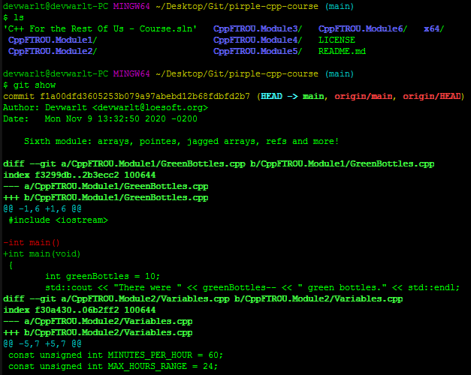
históricos
Através do comando “git show” é possível ver o histórico de alterações do branch atual, mas...

Slide 11
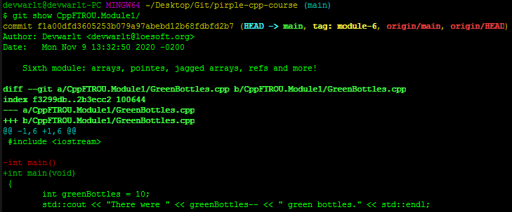
históricos
Também é possível ver o histórico de arquivos específicos ou pastas!

Slide 12
Comparativos e diferenças
Comparando commits e suas diferenças entre diferentes pontos do histórico através do comando “git diff”.

Slide 13
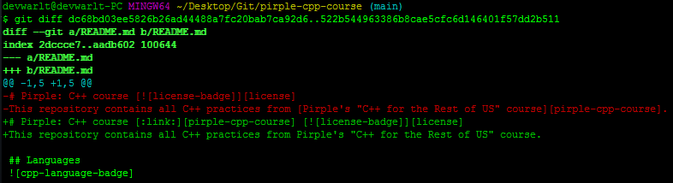
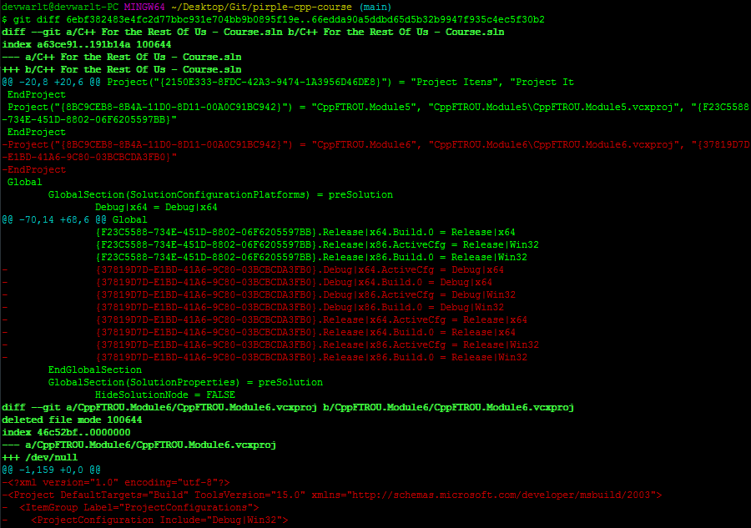
Comparativos e diferenças
É possível verificar as alterações através dos hashes de SHA-1, gerados como identificadores, entre cada commit entre diferentes pontos do histórico.

Slide 14
Geração de logs
Criação de logs para análise das mudanças realizadas através do comando “git log”.

Slide 15
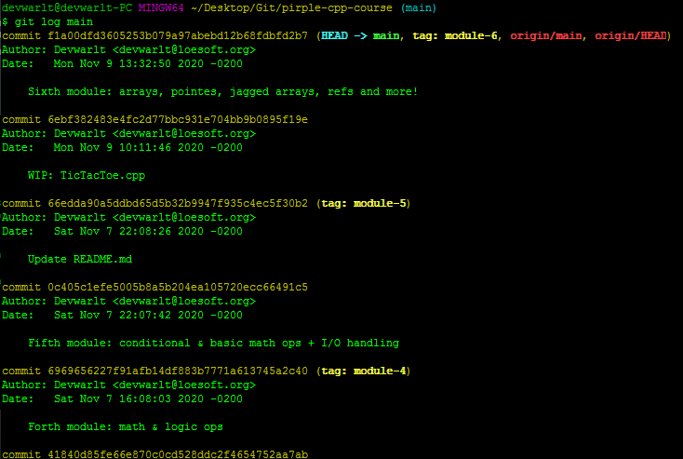
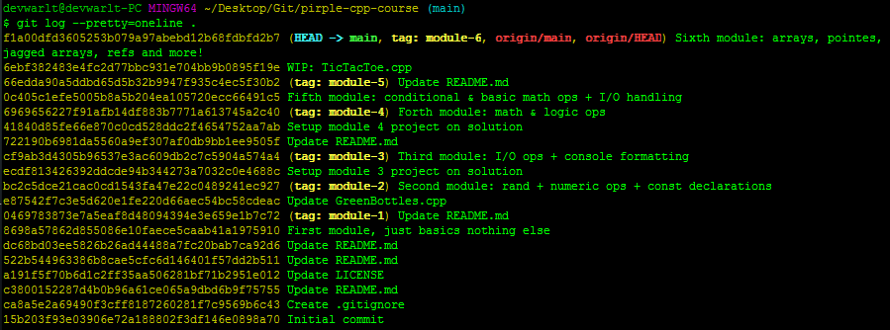
Geração de logs

Slide 16
Ignorando arquivos ou pastas com .gitignore
Utilização do .gitignore para não inclusão de arquivos ou pastas ao realizar submissão de mudanças através de commits.

Slide 17
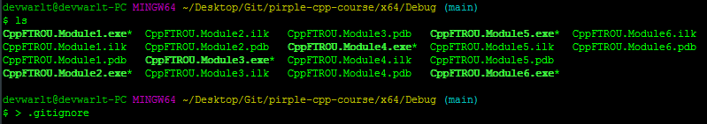
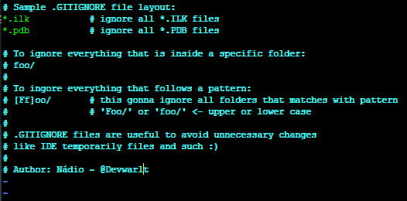
Ignorando arquivos ou pastas com .gitignore
Alguns atalhos para VI (no Windows, pelo Git Bash):
Tecla INSERT – habilita alteração do arquivo em modo texto;
Combinação de teclas CTRL+SHIFT+; - habilita o terminal para interpretar o comando desejado;
Instrução :qa! – sai da edição do arquivo revertendo todas as alterações realizadas; e
Instrução :x – sai da edição do arquivo salvando todas as alterações realizadas.

Slide 18
Resolução de conflitos
Quando algo está errado, você precisa resolver... Não se preocupe, o git tem uma solução!

Slide 19
Resolução de conflitos
Conflitos acontecem quando mudanças são realizadas entre linhas que já foram modificadas simultaneamente e commits estão sendo preparados para serem sincronizados;
Também pode acontecer (mais comum) entre operações de merging entre branches; e
Podem ser solucionados através do comando “gitk --merge” ou “git log --merge” ou por um editor de sua preferência, como o VI por exemplo.

Slide 20
Revertendo alterações (commits ou merges)
Errar é humano, mas... Com o git podemos voltar atrás!

Slide 21
Revertendo alterações (commits ou merges)

Slide 22
Administração avançada de branches
Sincronismo independente de branches e atualizações por operações de fetch ou fast-forward.

Slide 23
Administração avançada de branches
É possível sincronizar branches específicos através do Git, pelo comando “git fetch”.

Slide 24


Administração avançada de branches
fetch
Fast-forward
Pode causar falhas de sincronismo em operações de retrocesso (backtrack); e
Recomendado utilizar o comando “git fetch –f origin”.
Busca por novas atualizações são realizadas diretamente na origem baseado na mais recente mudança remota; e
Comando: “git pull –ff-only”

Slide 25
Sub-módulos (submodules)
tem vários projetos?
Mas que controlá-los de maneira independente e mantê-los interligados?
então os sub-módulos é a solução!

Slide 26
Sub-módulos (submodules)
Resumidamente, são outros repositórios filho Git que fazem parte de um repositório Git pai;
Submodules não atualizam automaticamente, é necessário executar comandos via terminal para atualizados: “git submodule update” + “git pull –ff-only”;
Podem serem compreendidos como distribuições de uma partição maior que compõe que atuam como componentes; e
Importante! Alterações em submodules são ignoradas e revertidas quando submetidas em um repositório Git pai! Tome cuidado ao realizar alterações em submodules pertencentes a uma partição.

Slide 27
Dúvidas?

Slide 28





Nádio dib
Contatos

Slide 29
Obrigado!
Vamos fazer um pequeno intervalo de 5 min e já voltamos para a parte 2!

